Slide 1
UNIVERSIDADE ESTADUAL DO MARANHÃO – UEMA
NÚCLEO DE TECNOLOGIAS PARA EDUCAÇÃO – UEMANET
CURSO SUPERIOR DE TECNOLOGIA EM ANÁLISE E DESENVOLVIMENTO DE SISTEMAS
DISCIPLINA: DESENVOLVIMENTO WEB
DOCENTE: PROF. EDILSON CARLOS SILVA LIMA
TUTORA: PROF.ª SIMONE
TECNOLOGIA A SERVIÇO DA VIDA • ODS 2 & ODS 11
TIMBIRAS SOLIDÁRIA 🏹
Plataforma Web Comunitária de Mapeamento, Solidariedade e Resiliência Alimentar no Interior do Maranhão
Uma ponte digital entre a generosidade de quem pode doar e a dignidade de quem precisa receber
EQUIPE TIMBIRANOS
Amberson Lindoso • Kelly Sousa • Jhony Fernandes • Weldes Reis
Polo Universitário de Timbiras — Maranhão | 2026

Slide 2
1. Nossa Terra, Nossa Gente: Por Que Timbiras?
1. INTRODUÇÃO
A fome não é um número abstrato: ela tem nome, endereço e rosto nos bairros e na zona rural da nossa cidade.
Timbiras é uma cidade acolhedora, forte e trabalhadora, banhada pelas águas do Rio Itapecuru. Mas, como tantas cidades do interior do Maranhão, muitas famílias enfrentam dias difíceis para garantir o básico na mesa.
Compromisso Real com o ODS 2
Fome Zero e Agricultura Sustentável: nosso foco não é assistencialismo frio, mas mobilização comunitária com valorização do agricultor familiar local.
Público-Alvo que Abraçamos:
• Cidadãos comuns: Que querem doar 1 cesta ou 1 kg de alimento;
• Comércio e feirantes: Que exercem cidadania ativa;
• Agricultura familiar: Que abastece a cidade com alimentos frescos;
• Poder público & voluntários: Para transparência e logística.
O Encontro de Duas Realidades
De um lado, pequenos agricultores e comerciantes com vontade de ajudar e excedentes de colheita. Do outro, famílias precisando de auxílio imediato. O Timbiras Solidária nasceu para ser a ponte digital entre a generosidade de quem pode doar e a dignidade de quem precisa receber.
Timbiras Solidária — ADS UEMA 2026 | Polo Universitário de Timbiras
Slide 2 / 13

Slide 3
2. Do Cartaz Estático à Aplicação Viva e Dinâmica
2. DESENVOLVIMENTO
O Salto da Primeira para a Segunda Etapa
Na Nota 1, criamos uma interface estática em HTML5, CSS3 e Bootstrap. Era bonita e organizada, mas funcionava como um panfleto digital: parada, passiva e sem diálogo direto com quem acessava.
Na Nota 2, nossa missão foi dar vida e coração ao projeto: quando alguém preenche uma doação, precisa sentir que aquele ato gerou uma resposta no mundo real.
O Que Mudou na Experiência de Quem Usa
• Retorno Imediato: Ao enviar uma doação, a meta comunitária sobe na mesma hora no topo do site e um Recibo Solidário com código único surge na tela.
• Menos Esforço para Fazer o Bem: Botões de clique rápido ('1 Cesta', '2 Cestas', '5 Cestas') evitam digitação demorada no celular.
• Chave PIX com 1 Toque: Cópia instantânea da chave institucional com aviso de confirmação na tela via Clipboard API.
• Trilha Sonora Emocionante: Player com a canção 'Imagine' (John Lennon, 1971), que respeita a privacidade do usuário e pode ser pausado, mutado ou recolhido a qualquer momento.
Interação que Acolhe
Abraçamos o React 19 para que cada elemento na tela reaja imediatamente aos sentimentos e intenções do usuário, sem recarregar a página e sem travar a navegação.
Timbiras Solidária — ADS UEMA 2026 | Polo Universitário de Timbiras
Slide 3 / 13

Slide 4
2. Interatividade com Respeito ao Usuário: DOM & Eventos
2. DESENVOLVIMENTO
Os Sentidos da Aplicação (Eventos JavaScript)
Tratamento de eventos pensado para ser acolhedor e intuitivo, sem burocracias:
A Música que Conecta Gerações (Imagine — John Lennon, 1971)
Nenhum projeto comunitário vive só de botões; ele vive de sentimento. A trilha sonora traz a clássica canção 'Imagine' para sensibilização pedagógica e acolhimento.
Eventos Centrais Implementados:
• onSubmit (Doar.jsx): Interrompe o recarregamento brusco, valida campos, grava no localStorage e emite Recibo Solidário com código rastreável (REC-XXXXXX).
• onChange (PrestacaoContas.jsx): Filtra os 13 bairros e a Zona Rural enquanto o morador digita, normalizando acentos sem travamentos.
• onClick na Navbar: Menu móvel que abre e fecha sozinho ao tocar em qualquer link.
• Clipboard API: Cópia suave da chave PIX sem selecionar texto.
Tratamento Cuidadoso de Áudio:
• Respeito ao Usuário (Anti-Autoplay Invasivo): Navegadores modernos bloqueiam reprodução automática. Criamos escutadores de evento (window.addEventListener('click') e rolagem) para iniciar suavemente quando o visitante demonstra interesse pelo site.
• Controles Completos: Slider de volume contínuo, botão de silenciar (mute), equalizador com 3 barras animadas em CSS e botão para recolher o tocador para um canto discreto da tela.
Timbiras Solidária — ADS UEMA 2026 | Polo Universitário de Timbiras
Slide 4 / 13

Slide 5
3. A Força dos Dados Oficiais: A API Pública do IBGE
3. CONSUMO DE API
Por Que Usar a API do IBGE?
Poderíamos ter inventado nomes em um arquivo fixo, mas a disciplina nos desafiou a trabalhar como desenvolvedores profissionais trabalham: consumindo dados reais de servidores públicos em tempo real.
Tratamento Humano dos Estados de Rede
1. Momento da Espera (Loading):
Em conexões 3G ou 4G comuns no interior, a requisição pode demorar. Exibimos um spinner amigável com a mensagem: 'Consultando base pública do IBGE...'
2. Quando a Conexão Falha (Error):
A vida real tem quedas de sinal. Em vez de tela branca ou travamento, exibimos um painel explicativo e o botão 'Recarregar API'.
3. Quando os Dados Chegam (Success):
Convertemos o JSON com response.json() e preenchemos 217 cidades, dando destaque a Timbiras, Codó, Coroatá, Caxias, Peritoró e Alto Alegre.
GET https://servicodados.ibge.gov.br/api/v1/localidades/estados/MA/municipios
Obtivemos com total precisão o Código Oficial do IBGE (ID de 7 dígitos), a Microrregião e a Mesorregião de Timbiras e cidades vizinhas da Região dos Cocais.
Timbiras Solidária — ADS UEMA 2026 | Polo Universitário de Timbiras
Slide 5 / 13

Slide 6
3. Do JSON ao Mapa: A Rota da Solidariedade
3. CONSUMO DE API & LEAFLET
Código de Integração Assíncrona
useEffect(() => {
const controlador = new AbortController();
fetch('https://servicodados.ibge.gov.br/.../municipios', {
signal: controlador.signal // Evita memory leak
})
.then(res => {
if (!res.ok) throw new Error('Falha na resposta');
return res.json(); // Converte fluxo em JSON
})
.then(dados => setMunicipiosIbge(dados))
.catch(err => {
if (err.name !== 'AbortError')
setErro('Sinal instável. Tente novamente.');
})
.finally(() => setCarregando(false));
return () => controlador.abort();
}, []);
O Voo da Esperança (mapa.flyTo)
Usamos o hook useMemo para cruzar a lista oficial do IBGE com as coordenadas geográficas de cada cidade parceira. Ao clicar no card de Coroatá ou Codó, o mapa faz uma transição suave de câmera até a cidade, com marcador e detalhes da distância de Timbiras.
Busca Ampla por Qualquer Cidade
Além das cidades dos Cocais, o usuário pode selecionar qualquer município do Maranhão no dropdown dinâmico para localizar e planejar novos polos de expansão solidária.
Timbiras Solidária — ADS UEMA 2026 | Polo Universitário de Timbiras
Slide 6 / 13

Slide 7
4. Organização com React: Componentes com Propósito
4. FRAMEWORK & SPA
Árvore Modular de Componentes
App.jsx (Orquestrador Global)
├ Navbar.jsx (Menu & Mobile Toggle)
├ Hero.jsx (Banner & Metas ao Vivo)
├ ConsumoApi.jsx (IBGE & Leaflet)
├ SobreCompleto.jsx (História)
├ ComoFunciona.jsx (4 Passos)
├ Fluxo.jsx (Percurso do Alimento)
├ PrestacaoContas.jsx (Bairros)
├ Doar.jsx (Chips, PIX & Recibo)
├ PlayerAudio.jsx (Trilha Sonora)
├ Contato.jsx (Ouvidoria Local)
└- Footer.jsx (Créditos & Links)
Sem Aquele 'Piscar Branco' do Navegador
Como uma Single Page Application (SPA), a navegação ocorre por rolagem suave (smooth scroll), mantendo a música tocando sem cortes e os dados preenchidos no formulário preservados.
Hooks do React que Deram Vida à Aplicação:
• useState: Guarda o total arrecadado, filtro de bairros e menu aberto;
• useEffect: Busca dados no IBGE e escuta eventos de clique para o som;
• useRef: Controla a tag HTML5 audio sem re-renderizar a tela inteira;
• localStorage: Preserva as doações mesmo fechando o navegador.
Timbiras Solidária — ADS UEMA 2026 | Polo Universitário de Timbiras
Slide 7 / 13

Slide 8
5. Testando na Prática: Desafios e Correções Reais
5. TESTES & QUALIDADE
O Que Deu Errado e Como Consertamos
Bateria de Testes Executados
• Build de Produção com Vite: Compilado em menos de 800ms, gerando código minificado e assets otimizados na pasta dist/.
• Análise Estática com Oxlint: Zero erros de sintaxe, zero alertas de React e conformidade estrita com padrões modernos de código.
• Teste de Formulários em Branco: O navegador bloqueia submissão vazia e orienta o usuário de forma amigável.
• Teste em Celulares Reais: Testamos botões de toque, teclado numérico e rolagem suave em dispositivos Android e iOS dos membros da equipe.
1. O Desafio do Menu no Celular
Nos primeiros testes em telas pequenas, os botões quebravam e ocupavam metade da tela. Criamos um menu hambúrguer com estado React que se recolhe perfeitamente.
2. O Dado da API Visível na Tela
Inicialmente fazíamos a busca no IBGE apenas para validar nomes internamente. O professor pontuou que o dado precisava ser visual. Criamos os cards com código IBGE de 7 dígitos e microrregião.
3. Aviso de Renderização em Cascata
O linter acusava risco com setState síncrono no efeito inicial. Reorganizamos a montagem dos componentes deixando o fluxo limpo.
Timbiras Solidária — ADS UEMA 2026 | Polo Universitário de Timbiras
Slide 8 / 13

Slide 9
5. A Aplicação no Ar: Acesso Livre e Transparente
5. PUBLICAÇÃO & HOSPEDAGEM
O projeto não ficou preso em um computador local: está publicado na internet com certificado de segurança HTTPS e integração contínua a cada alteração da equipe.
Código-Fonte no GitHub
Histórico completo de versões, commits explicativos da equipe, componentes React e instruções de execução.
https://github.com/ambersonrogers/timbiras-solidaria
Aplicação no Ar (Vercel)
Deploy em nuvem de alta velocidade, com roteamento de SPA configurado via vercel.json e acesso mundial.
https://timbiras-solidaria.vercel.app
Ambos os links foram testados em abas anônimas e diferentes redes para garantir acesso irrestrito do professor.
Timbiras Solidária — ADS UEMA 2026 | Polo Universitário de Timbiras
Slide 9 / 13

Slide 10
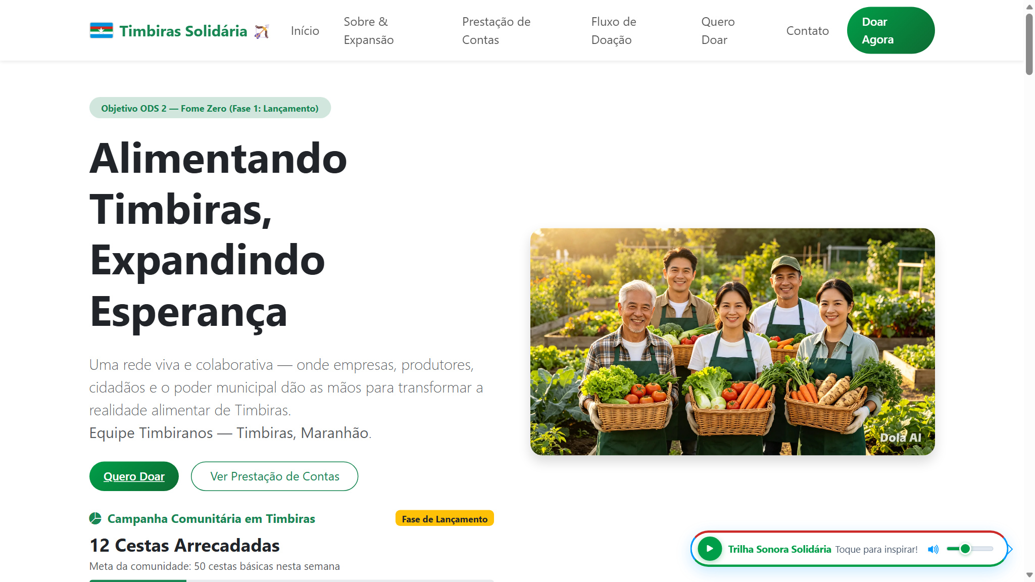
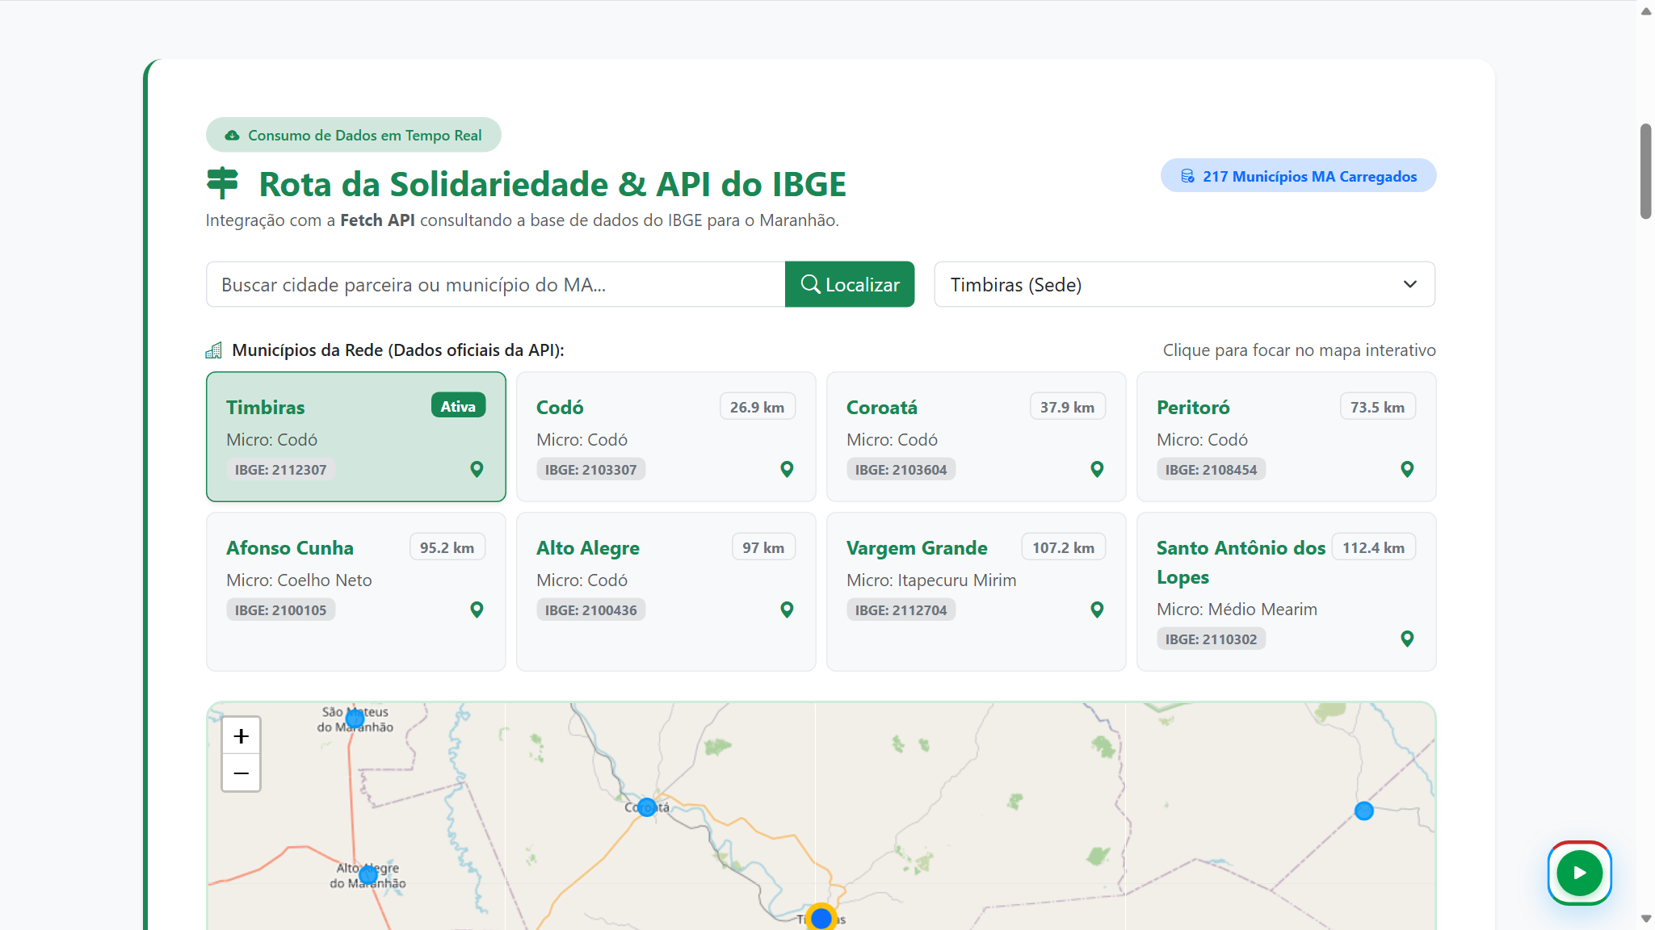
Demonstração Visual: Tela Inicial & API do IBGE
EVIDÊNCIAS REAIS
1. Tela Inicial & Painel de Metas Comunitárias
2. Rota Solidária & Dados Oficiais do IBGE
Destaque para o acolhimento visual, foto real da agricultura familiar, contador reativo de 12 cestas e barra de progresso da meta comunitária.
Cards gerados diretamente do JSON da API pública do IBGE, exibindo código oficial de 7 dígitos (ex: Timbiras 2112307, Codó 2103307), microrregião e mapa interativo Leaflet.
Timbiras Solidária — ADS UEMA 2026 | Polo Universitário de Timbiras
Slide 10 / 13

Slide 11
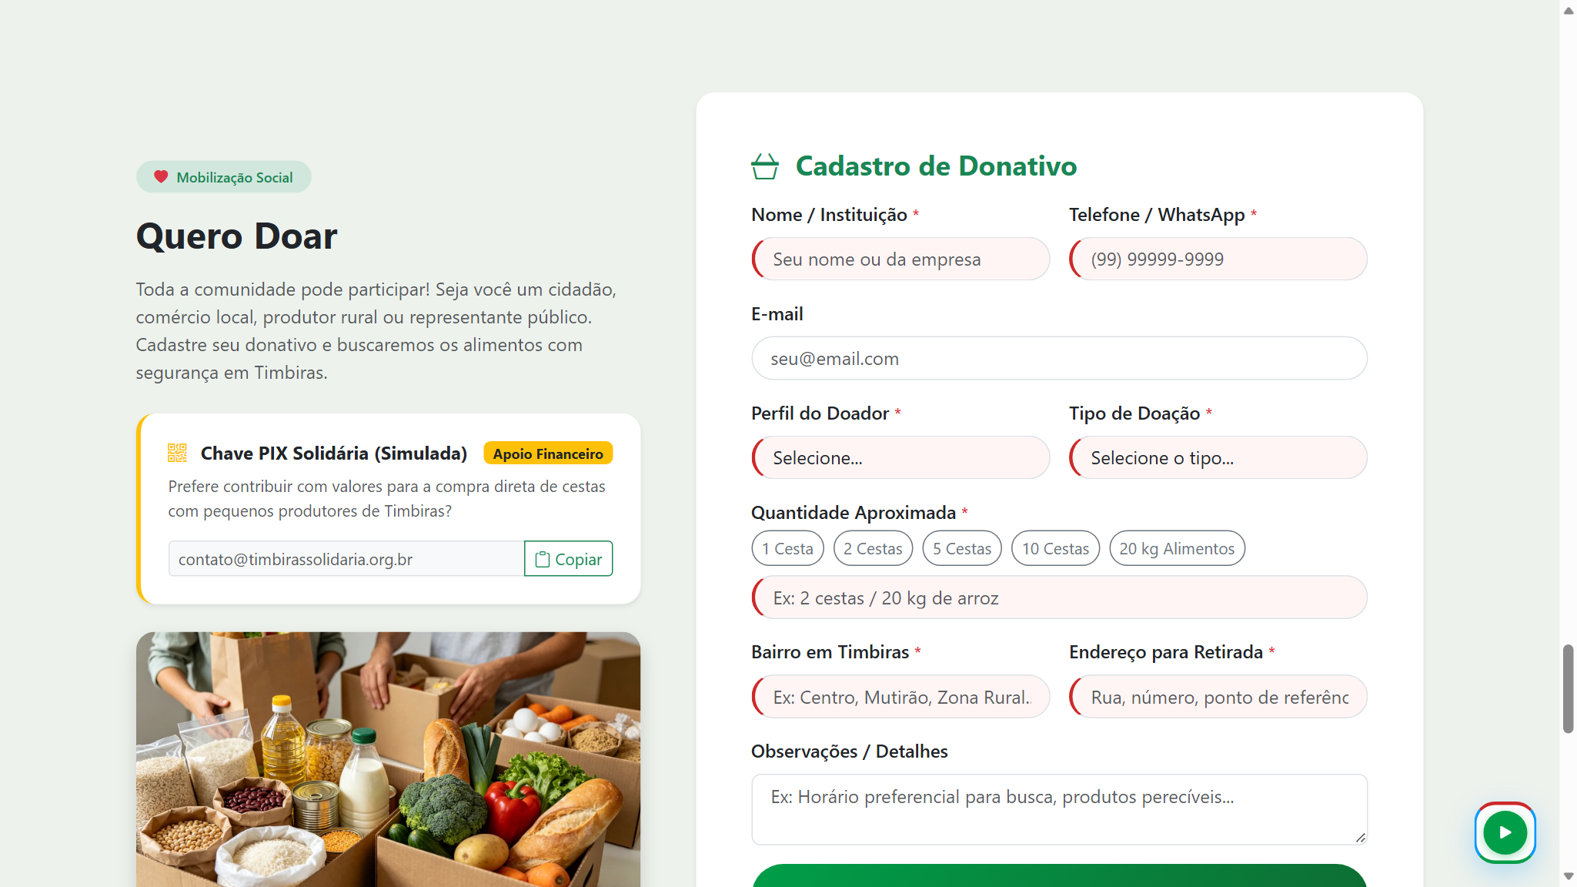
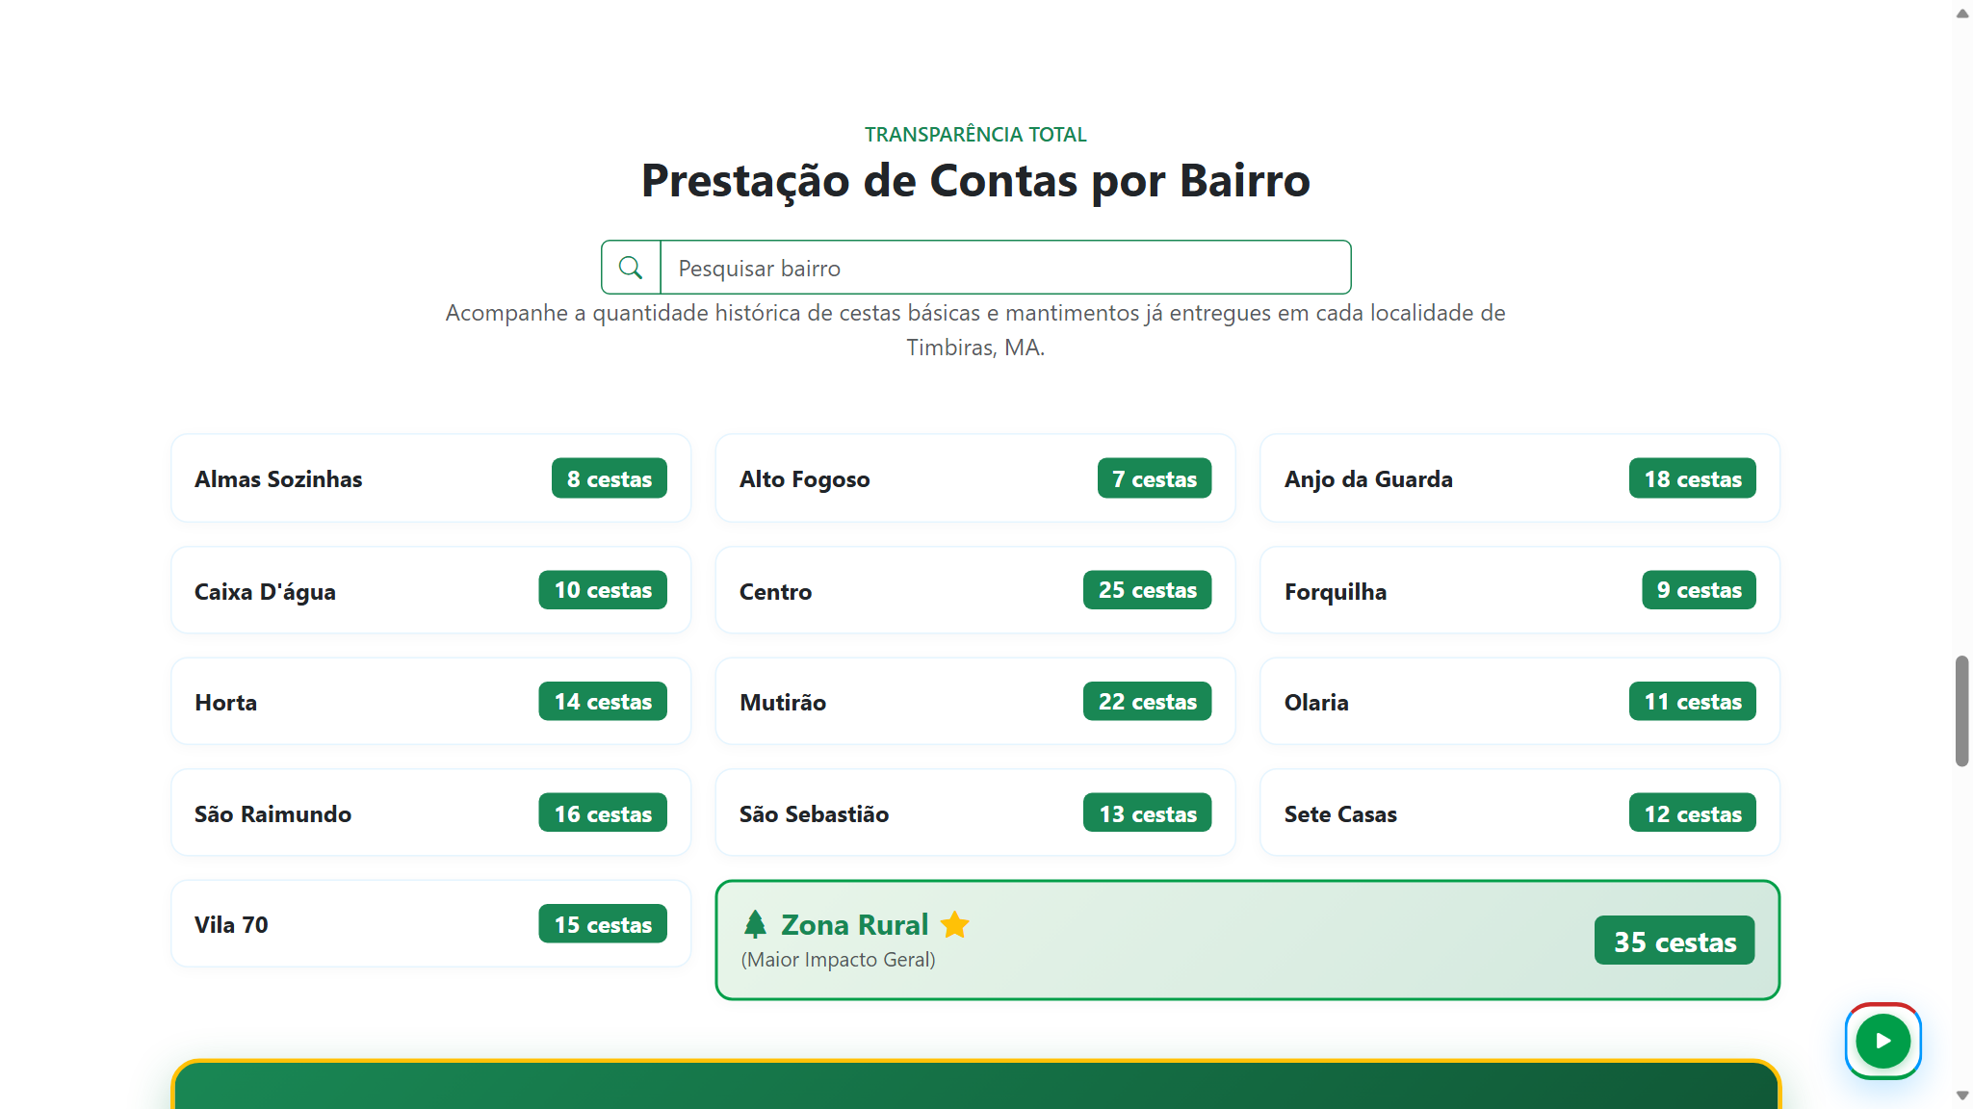
Demonstração Visual: Formulário, PIX & Prestação de Contas
EVIDÊNCIAS REAIS
3. Formulário de Doação & Cópia do PIX
4. Transparência por Bairro e Zona Rural
Seleção facilitada por chips ('1 Cesta', '2 Cestas', '5 Cestas'), chave PIX com botão de cópia instantânea e formulário completo com validação nativa.
Busca instantânea por bairros (Mutirão, Centro, Olaria, etc.), destaque para a Zona Rural (35 cestas) e somatório oficial transparente (215 cestas entregues).
Timbiras Solidária — ADS UEMA 2026 | Polo Universitário de Timbiras
Slide 11 / 13

Slide 12
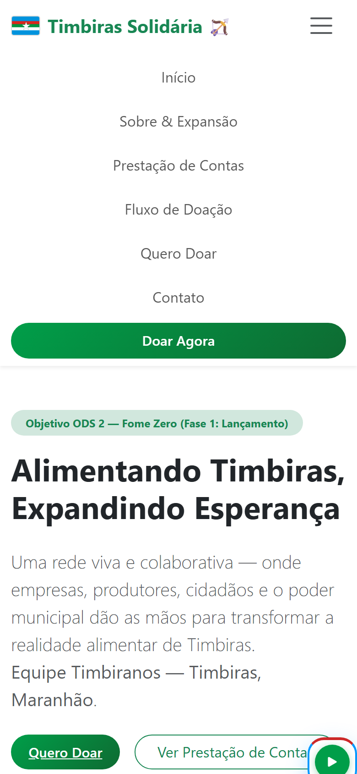
Demonstração Visual: Adaptação em Telas Mobile
RESPONSIVIDADE REAL
Menu Hambúrguer Aberto
Pensado para a Realidade de Quem Acessa pelo Celular
No Maranhão, a grande maioria acessa a internet exclusivamente pelo smartphone. Por isso, a adaptação mobile foi prioridade técnica e humana:
Menu Retrátil Acessível:
O botão hambúrguer é fácil de tocar com o polegar, não polui a visão inicial e recolhe sozinho assim que o usuário clica na seção.
Cards em Coluna Única:
Os 13 bairros e os municípios do IBGE se reorganizam automaticamente em cascata vertical, sem barra de rolagem horizontal quebrada.
Player Compacto:
A trilha sonora fica ancorada no canto inferior direito sem atrapalhar a leitura dos formulários.
Teclado Numérico Otimizado:
Campos de quantidade e valores abrem automaticamente o teclado numérico nativo do celular.
Smartphone (390x844px)
Timbiras Solidária — ADS UEMA 2026 | Polo Universitário de Timbiras
Slide 12 / 13

Slide 13
6. Conclusão: O Que Aprendemos na Pele
6. APRENDIZADOS & ABNT
Tecnologia Feita por Pessoas, Para Pessoas:
Aprendemos que um framework moderno como o React ou uma API do governo só têm valor quando resolvem um problema humano real. O código ganha vida quando serve para combater a fome e valorizar a nossa terra.
Referências Bibliográficas (Normas ABNT)
• BRASIL. Instituto Brasileiro de Geografia e Estatística (IBGE). API de Serviços de Dados: Localidades. Rio de Janeiro: IBGE, 2026. Disponível em: <https://servicodados.ibge.gov.br/api/docs/localidades>. Acesso em: 17 set. 2026.
• LENNON, John. Imagine. In: Imagine. Produção: John Lennon, Yoko Ono, Phil Spector. Ascot Sound Studios: Apple Records, 1971. 1 faixa musical (3 min 3 s). Uso pedagógico e cultural.
• MDN WEB DOCS. Fetch API. Mozilla Developer Network, 2026. Disponível em: <https://developer.mozilla.org/pt-BR/docs/Web/API/Fetch_API>. Acesso em: 17 set. 2026.
• ORGANIZAÇÃO DAS NAÇÕES UNIDAS (ONU). Objetivo de Desenvolvimento Sustentável 2: Fome Zero e Agricultura Sustentável. Brasília: Nações Unidas Brasil, 2015. Disponível em: <https://brasil.un.org/pt-br/sdgs/2>. Acesso em: 17 set. 2026.
• REACT. React — A JavaScript library for building user interfaces. Versão 19. Meta Open Source, 2026. Disponível em: <https://react.dev/>. Acesso em: 17 set. 2026.
• VITE. Next Generation Frontend Tooling. Evan You & Vite Team, 2026. Disponível em: <https://vitejs.dev/>. Acesso em: 17 set. 2026.
Prontos para a Nota 3:
A equipe conclui esta etapa com o sistema no ar, dados reais integrados e muito orgulho do que construímos. Estamos preparados e entusiasmados para a apresentação presencial no polo de Timbiras!
Timbiras Solidária — ADS UEMA 2026 | Polo Universitário de Timbiras
Slide 13 / 13

